Slide 1

PHÒNG GIÁO DỤC VÀ ĐÀO TẠO HUYỆN TIÊN LÃNG
TRƯỜNG TIỂU HỌC THỊ TRẤN TIÊN LÃNG
Chào mừng các Thầy Cô
về dự chuyên đề cấp trường.
Vận dụng những thành tố tích cực về PPDH, KTDH môn Toán lớp 1.
Bài 18: Ôn tập phép cộng, phép trừ
trong phạm vi 10 (Tiết 1)
Giáo viên: Vũ Thị Hướng

Slide 2


Slide 3










Slide 4










Slide 5

9 – 4 = ?
5

Slide 6

5 + 3 = ?
8

Slide 7

10 – 4 =
6

Slide 8

2 + 5 = ?
7

Slide 9
Bài 18:
ÔN TẬP PHÉP CỘNG,
PHÉP TRỪ TRONG PHẠM VI 10

Slide 10


Tiết 1

Slide 11

1
Tính nhẩm
a. 2 + 1 3 + 6 4 + 5
5 + 2 8 + 0 2 + 7
b. 3 - 1 9 - 6 10 - 4
4 - 2 8 - 0 6 - 3

Slide 12
2
a)
Số
?
+ 3
- 4
+ 6
5
?
?
?
b)
>; <; =
?
5 + 4
9
9
?
9 - 7
8 + 0
?
9
?

Slide 13
2
a)
Số
?
+ 3
- 4
+ 6
5
8
10
?
4
?
?

Slide 14
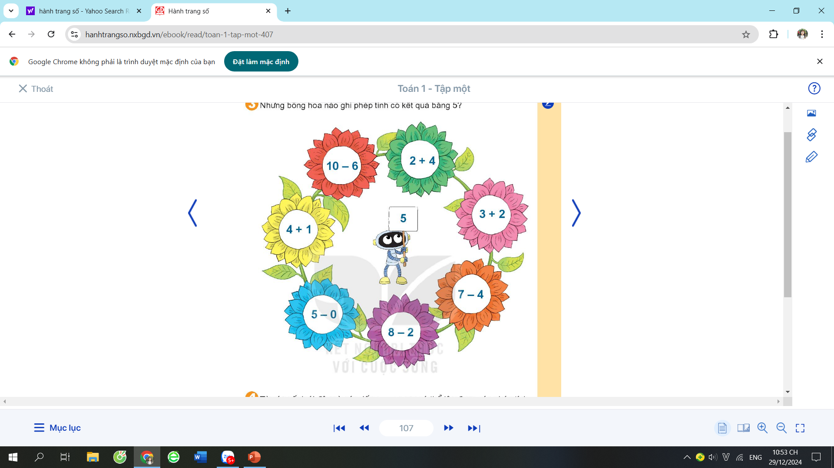


Slide 15
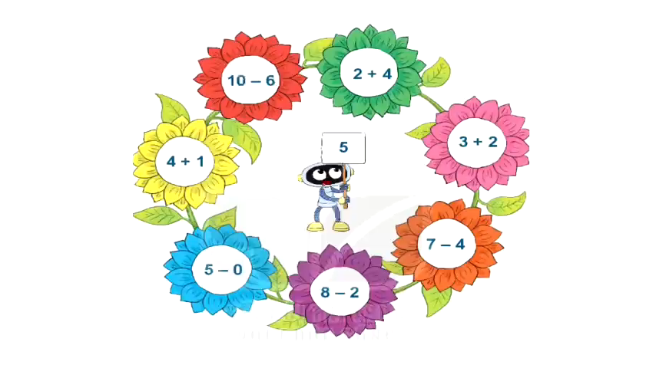

Slide 16
3

Slide 17



Slide 18
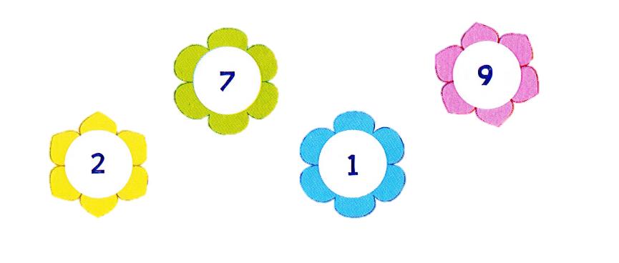
4
Từ các số dưới đây và các dấu +, -, =, em có thể lập được các phép tính đúng nào?
7 + 2 = 9
2 + 7 = 9
9 – 2 = 7
9 – 7 = 2

Slide 19
Tiết 2

Slide 20
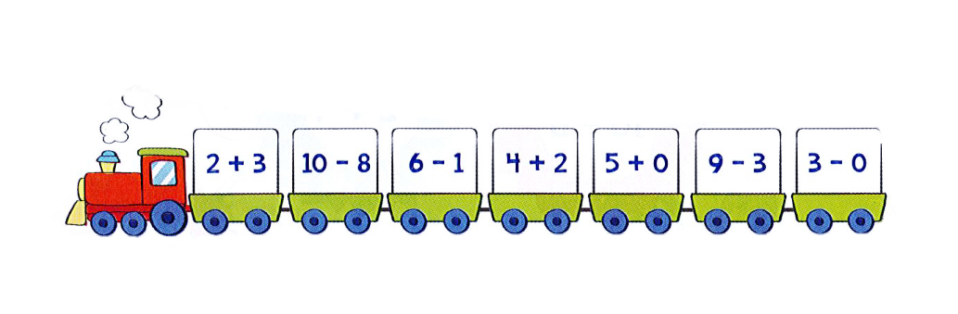
1
Tìm kết quả phép tính ghi ở mỗi toa tàu.
5
2
5
5
6
3
6

Slide 21

2
Số ?
₋
7
=
4
?
3
?

Slide 22
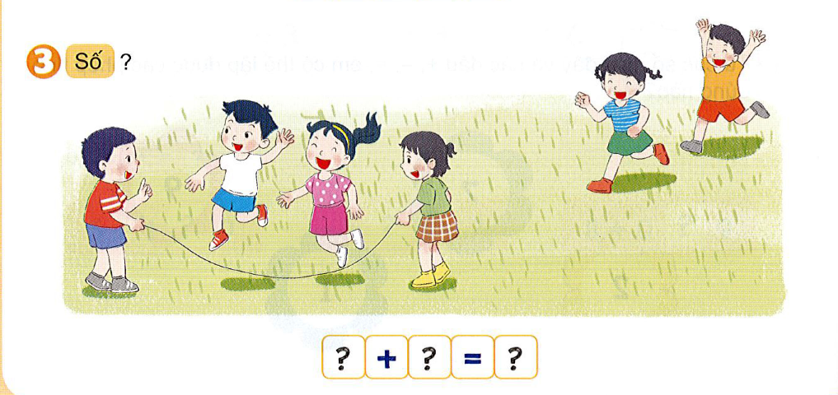
4
+
2
=
6

Slide 23

BẮT GÀ
Cách chơi
Chơi theo nhóm
Người chơi bắt đầu từ ô xuất phát. Khi đến
lượt, người chơi gieo xúc xắc.
Đếm số chấm ở mặt trên xúc xắc rồi di chuyển qua các ô bằng với số chấm đó. Tính kết quả tại ô đó rồi bắt một con gà ghi số bằng với kết quả phép tính.
- Trò chơi kết thúc khi bắt được 5 con gà.

Slide 24
